Slide 1
人間中心に見た ソフトウェア開発メタファとは？
東京工業大学
田中 康

Slide 2
ソフトウェア開発のメタファ
工場（ライン）
プロセス中心
建築
アーキテクチャ中心

Slide 3
人間中心に見ると？
ネットセントリック
セブロウスキー中将（1998）
構造的な中心が無い
中心の無いネットワークの構造自体が中心
リワイアリング

Slide 4
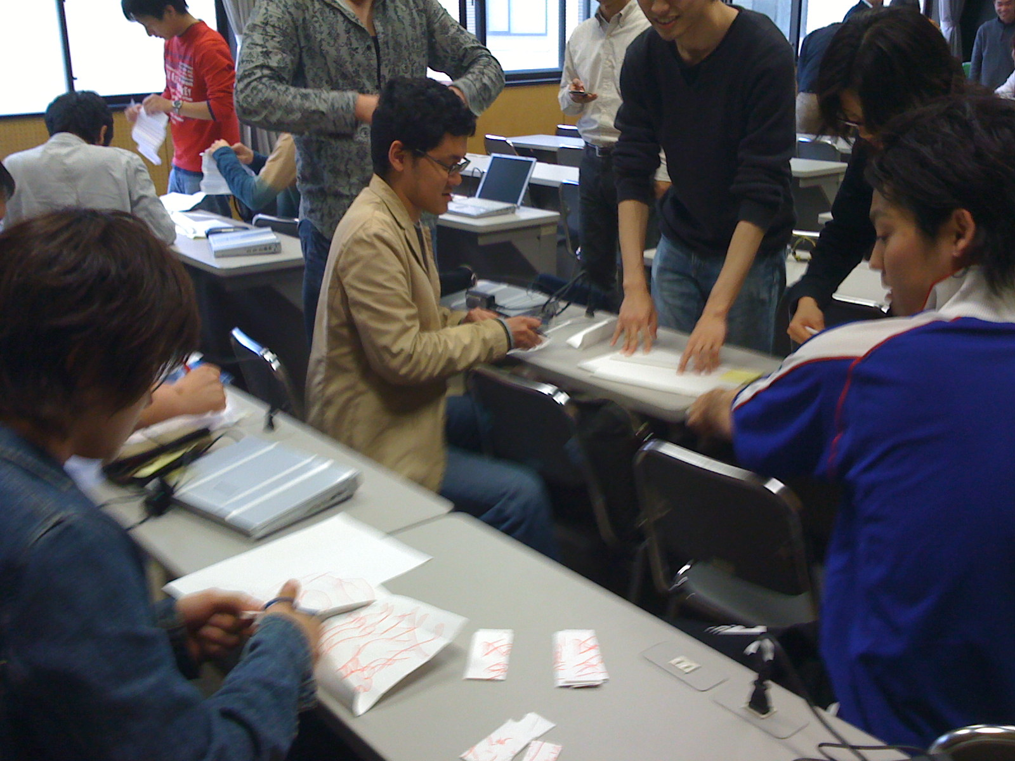

Slide 5
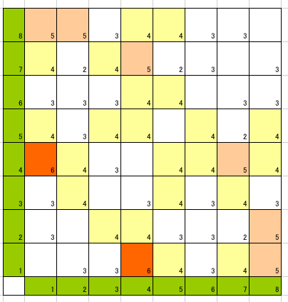
コミュニケーションのパターン

Slide 6
ドラクエ

Slide 7
方丈記
行く川の流れは絶えずして しかも本の水にあらず。
よどみに浮かぶうたかたは、 かつ消えかつ結びて 久しくとどまることなし。

Slide 8
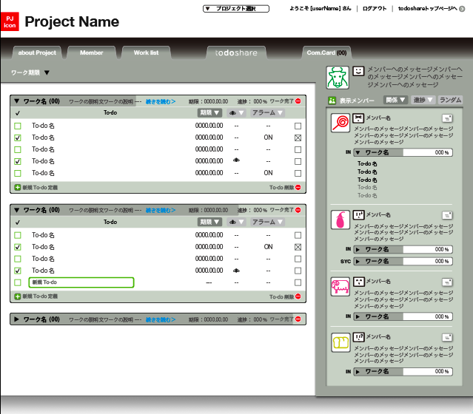

Slide 9
ネットワークとノード
ひとりで考える
ひとりで推敲する
考える
推敲する
皆で考える
皆で推敲する

Slide 10
適切な協調はどのように生まれるのか
対立（搾取、リスクヘッジ）と協調
命令と自由裁量
「組織化」のしかたの影響
（個人的な経験）
“適切な”とは？
適切に協調されていれば良いものが作れるか

